Slide 1

HĐTN 5
Chủ đề 4:
Em với cộng đồng
Tuần 13

Slide 2


Ấn để đến trang sách

Slide 3

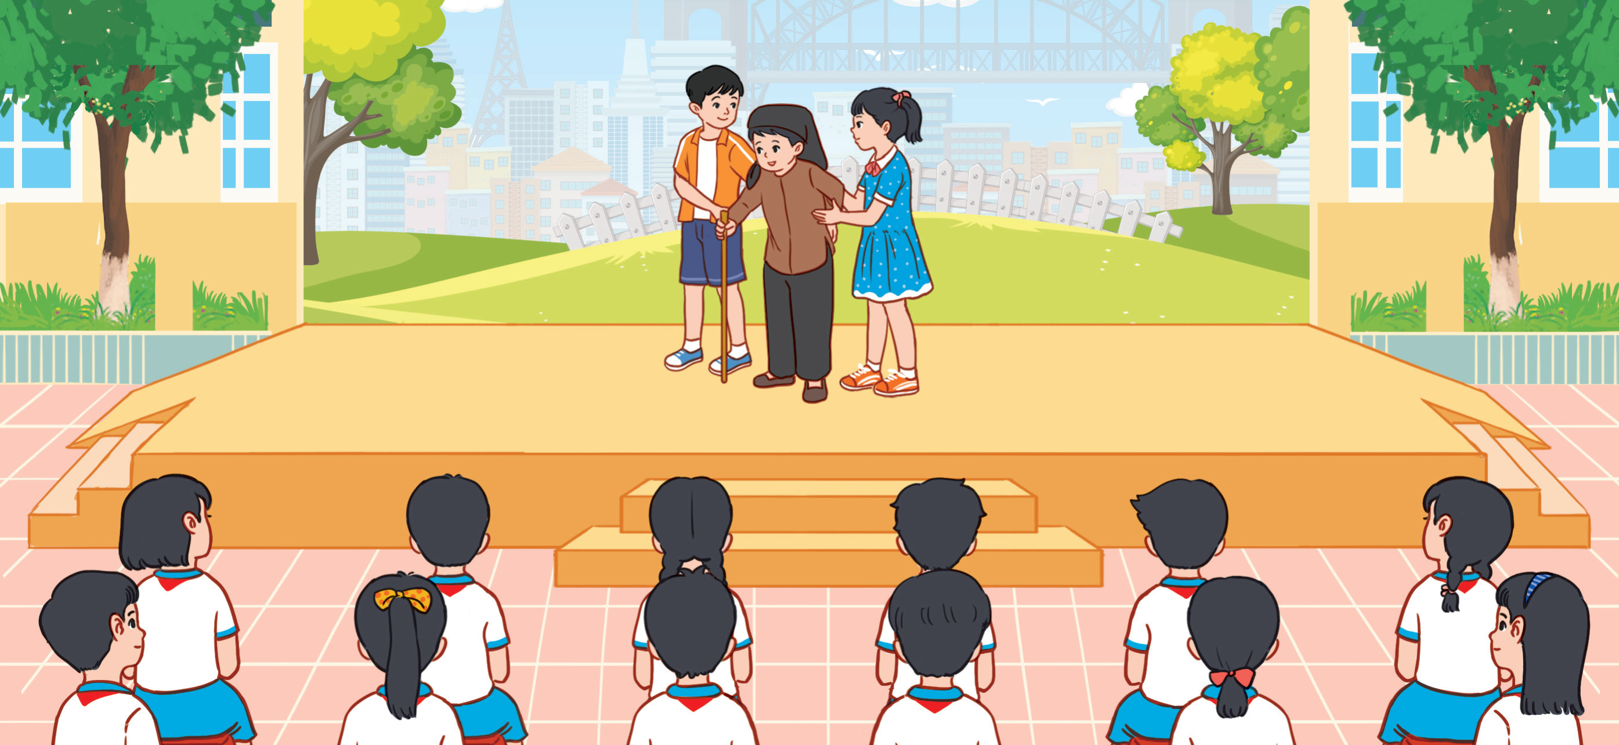
Em là người thân thiện
Tham gia trình diễn tiểu phẩm Em là người thân thiện.
Chia sẻ bài học em rút ra được từ tiểu phẩm.

Slide 4


KHỞI ĐỘNG
Trò chơi “Kết bạn”
Cả lớp cùng nhau tham gia vào trò chơi trong vòng 3 – 5 phút.
Cả lớp nhẹ nhàng di chuyển theo hình vòng tròn (có thể chạy nhẹ nhàng hoặc nhảy chân sáo theo vòng tròn), vừa di chuyển vừa hô “Kết bạn! Kết bạn!”.

Slide 5
Trò chơi “Kết bạn”
Quản trò hô hiệu lệnh: “Kết 2!”, tất cả nhanh chóng kết thành từng nhóm 2 người, nếu đứng một mình hoặc nhóm nhiều hơn 2 người là phạm luật.
Quản trò có thể tiếp tục hô “Kết 3! (hoặc 4, 5, 6 ) để HS kết thành nhóm 3 hoặc 4, 5, 6.

Slide 6

Ấn để đến trang sách

Slide 7


Hoạt động 1: Chia sẻ về mối quan hệ của em với những người sống xung quanh
HOẠT ĐỘNG THEO NHÓM
Cả lớp chia thành các nhóm (4 – 6 HS), chia sẻ và kể cho nhau nghe về những người sống xung quanh mình theo gợi ý sau:
Tên những người sống xung quanh mà em thường tiếp xúc.
Mối quan hệ của em với
những người đó.

Slide 8

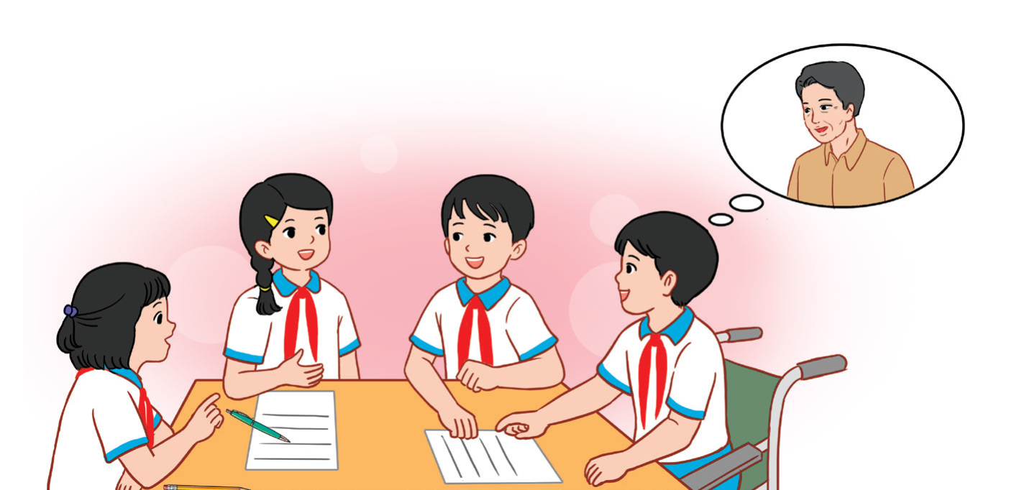
HOẠT ĐỘNG CẢ LỚP
Các em hãy bày tỏ mong muốn của bản thân về việc phát triển mối quan hệ với những người sống xung quanh.

Slide 9
KẾT LUẬN
Mỗi ngày, chúng ta sẽ gặp gỡ, tiếp xúc và giao tiếp với nhiều người khác nhau. Chính vì vậy, các em cần chú ý lựa chọn cho mình những hành vi giao tiếp, ứng xử phù hợp để xây dựng và phát triển mối quan hệ với những người sống xung quanh.

Slide 10

Hoạt động 2: Xây dựng mối quan hệ thân thiện với những người sống xung quanh
LÀM VIỆC NHÓM
Các nhóm thảo luận với nhau về “Quy tắc xây dựng mối quan hệ thân thiện với những người sống xung quanh” theo gợi ý sau:
Xác định những việc nên làm để xây dựng mối quan hệ thân thiện với những người sống xung quanh.
Xác định những việc không nên làm gây ảnh hưởng tới mối quan hệ với những người xung quanh.

Slide 11
Hoạt động 2: Xây dựng mối quan hệ thân thiện với những người sống xung quanh
LÀM VIỆC NHÓM
Các nhóm thảo luận với nhau về “Quy tắc xây dựng mối quan hệ thân thiện với những người sống xung quanh” theo gợi ý sau:
Trình bày lên giấy A3 thành bản “Quy tắc xây dựng mối quan hệ thân thiện”.
Trang trí cho bản quy tắc thật sinh động.

Slide 12
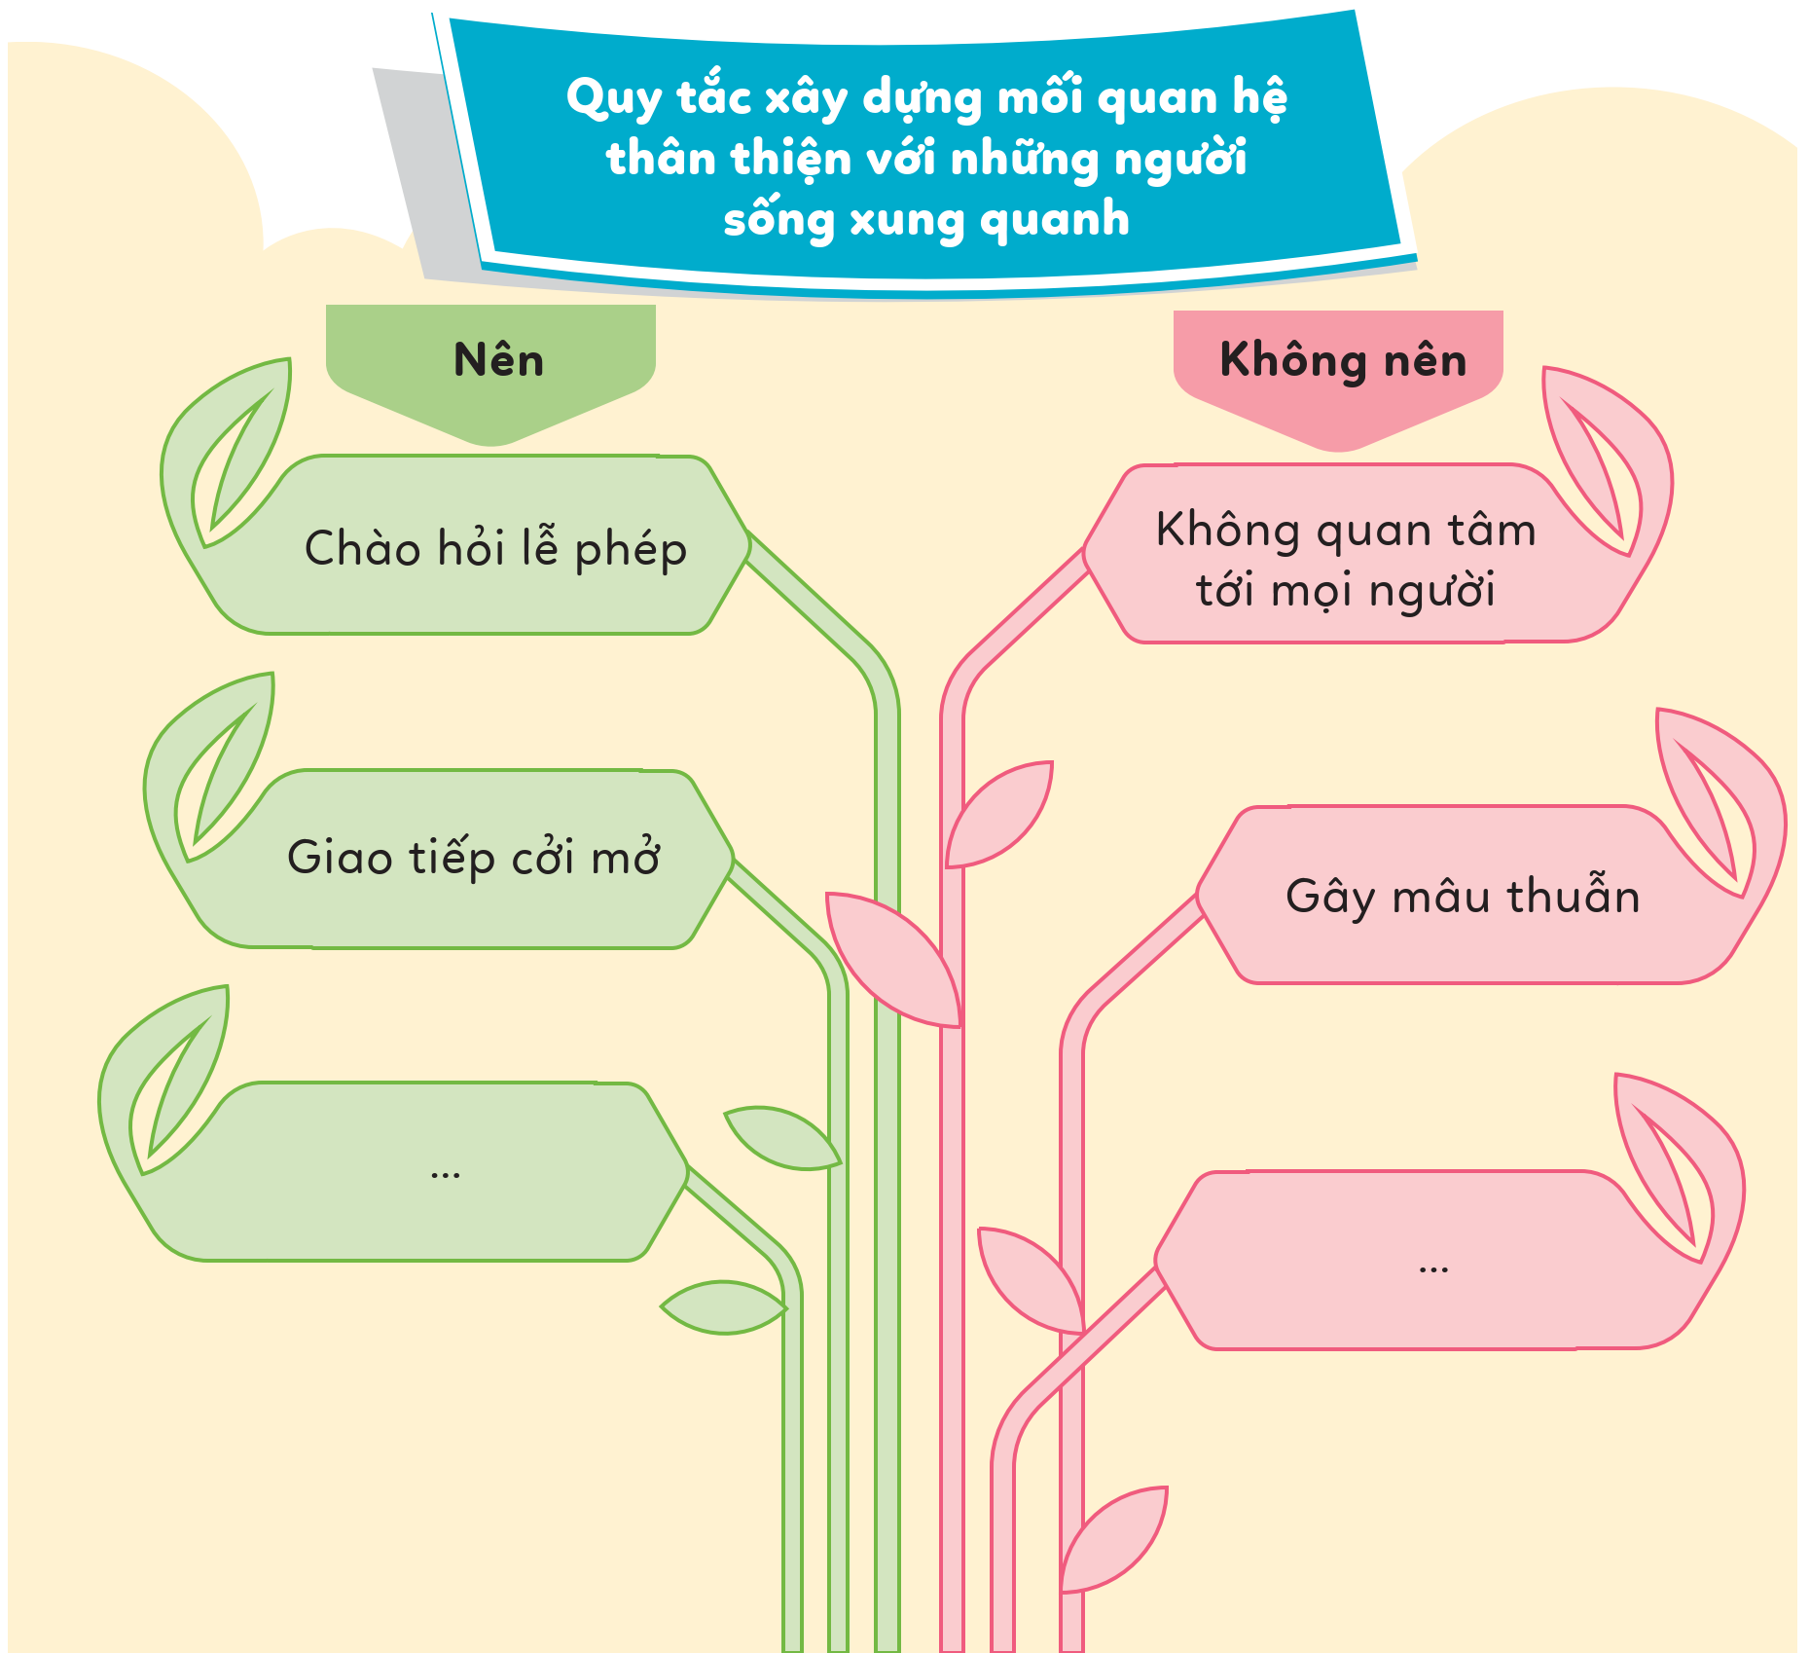

VÍ DỤ THAM KHẢO

Slide 13

CÂU HỎI MỞ RỘNG
Theo em, vì sao chúng ta nên ứng xử thân thiện với những người sống xung quanh?
?

Slide 14
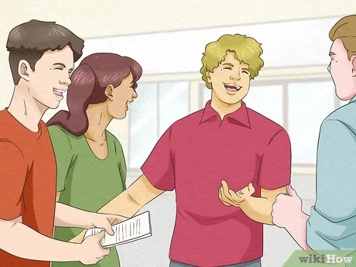
GỢI Ý CÂU TRẢ LỜI
Chúng ta nên ứng xử thân thiện với những người sống xung quanh vì: Đó là cách tạo ra môi trường sống tích cực, hạnh phúc và sự đoàn kết trong cộng đồng,...

Slide 15
KẾT LUẬN
Trong giao tiếp hằng ngày, các em hãy tích cực thực hiện những việc làm để xây dựng mối quan hệ thân thiện với những người sống xung quanh bằng một số hành động đơn giản như:
Điều đó sẽ góp phần xây dựng nên một cộng đồng thân thiện, văn minh.
Mỉm cười thân thiện.
Chào hỏi lễ phép.
Giao tiếp cởi mở, hòa đồng.
Không phân biệt đối xử.

Slide 16

Ấn để đến trang sách

Slide 17


Thực hành xây dựng mối quan hệ thân thiện với những người sống xung quanh
Cả lớp chia thành 4 nhóm, các nhóm quan sát
4 tình huống và thực hiện những nhiệm vụ sau:
Nhóm 1: Mô tả và đóng vai xử lí Tình huống 1.
Nhóm 2: Mô tả và đóng vai xử lí Tình huống 2.
Nhóm 3: Mô tả và đóng vai xử lí Tình huống 3.
Nhóm 4: Mô tả và đóng vai xử lí Tình huống 4.

Slide 18
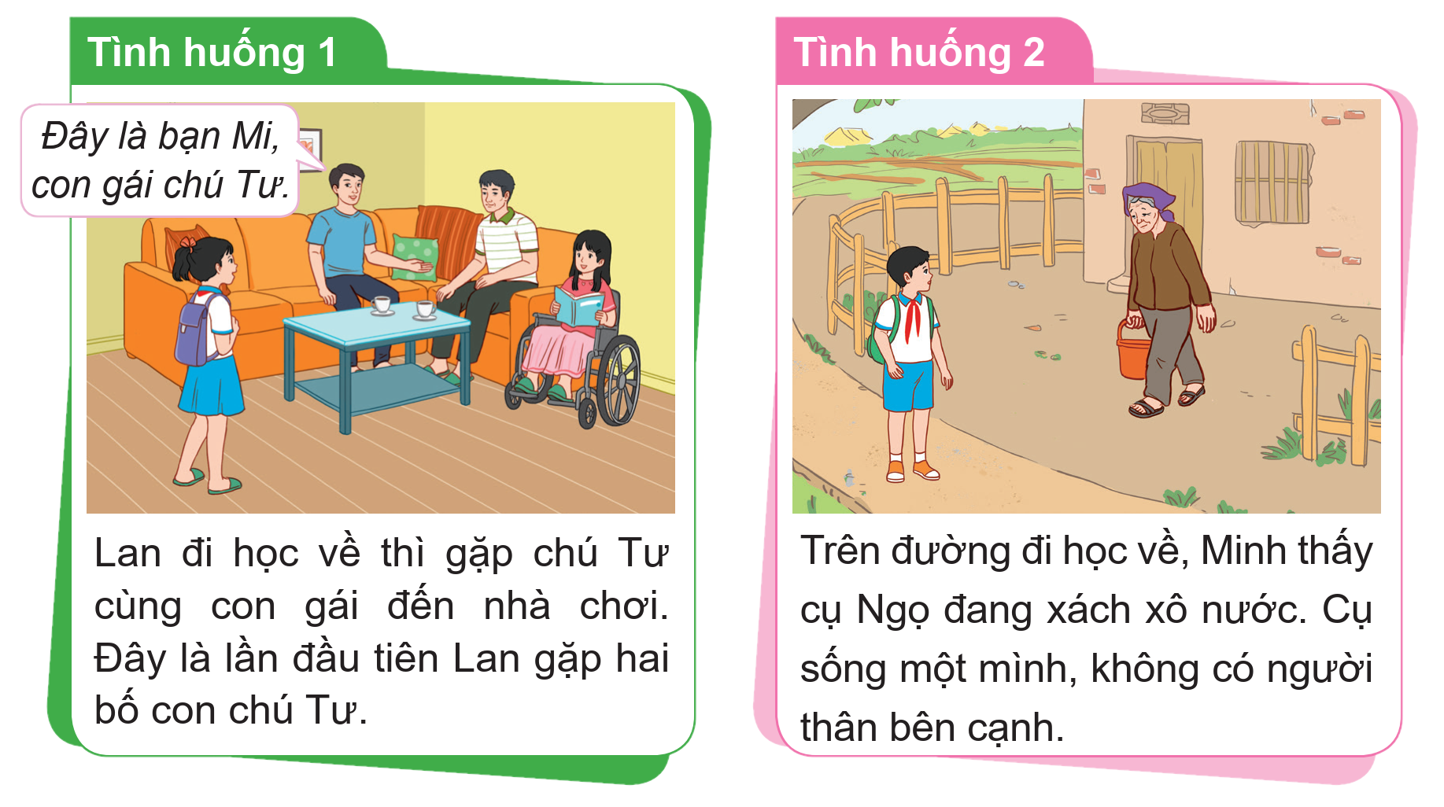

Slide 19
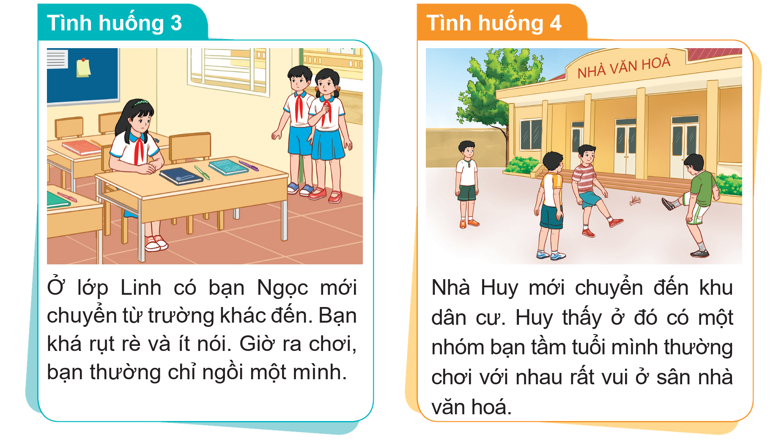

Slide 20












TƯỚI HOA TRONG CHẬU
TRÒ CHƠI

Slide 21








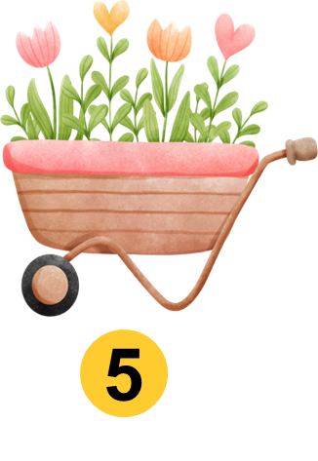



Notes:
GV bấm vào từng hình để đến slide câu hỏi. Sau khi HS trả lời xong câu hỏi, GV bấm nút “Quay về”. Để chuyển sang nội dung tiếp theo, GV bấm vào dấu mũi tên màu đen.

Slide 22



Câu 1: Nội dung nào dưới đây không đúng khi nói về cách phát triển mối quan hệ với mọi người?
A. Ngại tham gia, tiếp xúc
với người lạ.
B. Chủ động giúp đỡ người
gặp khó khăn.
C. Quyên góp tiền để xây dựng trường học.
D. Quyên góp quần áo,
lương thực cho các
bạn nhỏ vùng cao.

Slide 23
Câu 2: Đâu không phải là một cách để xây dựng
mối quan hệ cộng đồng?
A. Bất kì tổ chức hay cá nhân nào cũng có thể tham gia vào và đóng vai trò nhất định.
B. Duy trì sự tham gia của
các cá nhân và tổ chức
trong mạng lưới đó.
C. Xác định hoạt động cộng đồng cần xây dựng.
D. Liệt kê các việc làm cần thực hiện trong hoạt động.

Slide 24
Câu 3: Vai trò của việc xây dựng mối quan hệ
thân thiện với mọi người là gì?
A. Điều chỉnh các vai trò của cá nhân một cách linh hoạt.
B. Tạo ra một tổ chức có tính
thống nhất và liên kết.
C. Tạo điều kiện cho các cá nhân và tổ chức phát huy hết vai trò đối với cộng đồng.
D. Giúp cho nhân dân có
được những sợi dây liên kết
chặt chẽ với nhau.

Slide 25
Câu 4: Theo em, mối quan hệ là gì?
A. Sự tác động qua lại giữa hai đối tượng có liên quan với nhau.
B. Sự tác động qua lại giữa hai nhóm đối tượng có liên quan với nhau.
C. Sự tác động qua lại giữa hai đối tượng với nhóm đối tượng có liên quan với nhau.
D. Sự tác động qua lại giữa hai (hoặc nhiều hơn hai) đối tượng hoặc hai (hoặc nhiều hơn hai) nhóm đối tượng có liên quan với nhau.

Slide 26
Câu 5: Đâu là cách thiết lập mối quan hệ thân thiện với bạn bè?
A. Mặc kệ để bạn tự làm việc một mình.
B. Khuyến khích các bạn có sự tự lập cá nhân.
C. Chủ động bắt chuyện và rủ bạn chơi cùng.
D. Chỉ giúp bạn khi mình
rảnh rỗi.

Slide 27
CẢM ƠN CÁC EM ĐÃ THAM GIA TRÒ CHƠI!

Slide 28

Ấn để đến trang sách

Slide 29


Tích cực sử dụng Quy tắc xây dựng mối quan hệ thân thiện với những người sống xung quanh trong cuộc sống hằng ngày.
Sưu tầm và chuẩn bị các cuốn sách hay để tham gia Ngày hội sách.

Slide 30


Hướng dẫn về nhà
Ôn lại các kiến thức đã học hôm nay
Chuẩn bị nội dung bài học Tuần 14

Slide 31

Notes:
https://www.youtube.com/@hoc1biet10

Slide 32


